Slide 1
ConvNeXt、SSD 、RetinaNet

Slide 2
01
A ConvNet for the 2020s
ConvNeXt

Slide 3
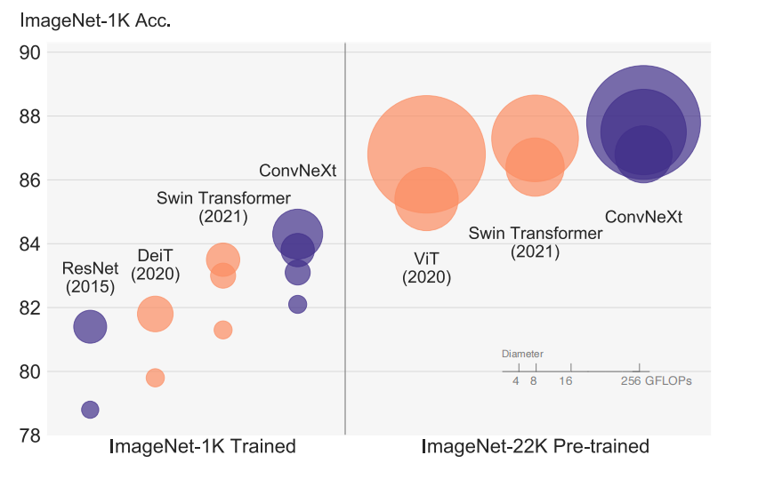
CNN < Attention
CNN 已经过时，Transformer 才是未来？
性能差距，是来源于卷积本身的限制，还是传统CNN的网络设计落后于Transformer？
模仿VIT、SwinT
ResNet50 ConvNeXt
现代卷积网络的重新设计

Slide 4
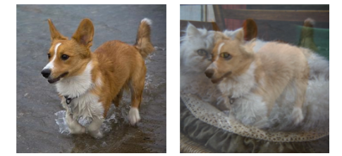
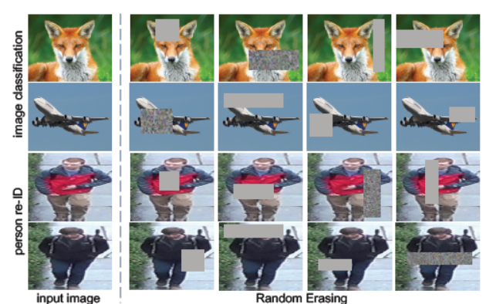

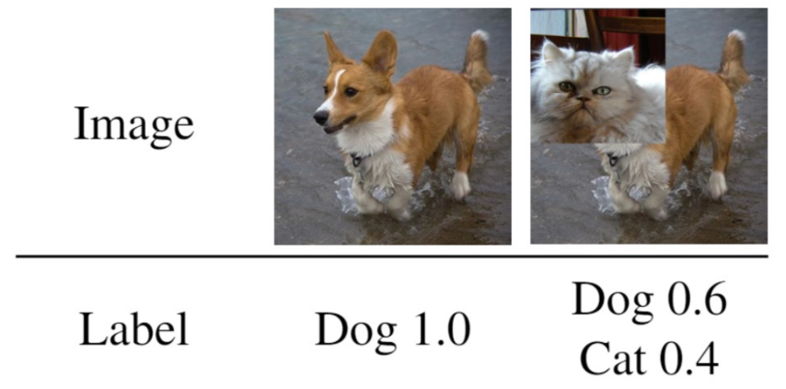
Random Erasing
Mixup
Cutmix

Slide 5
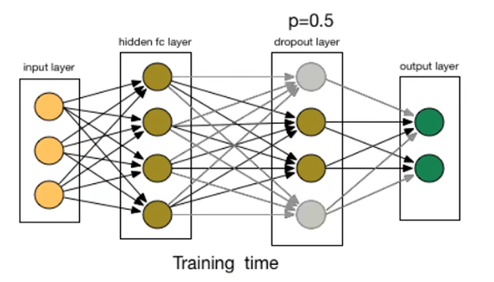
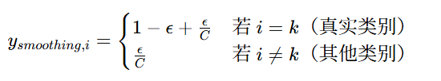
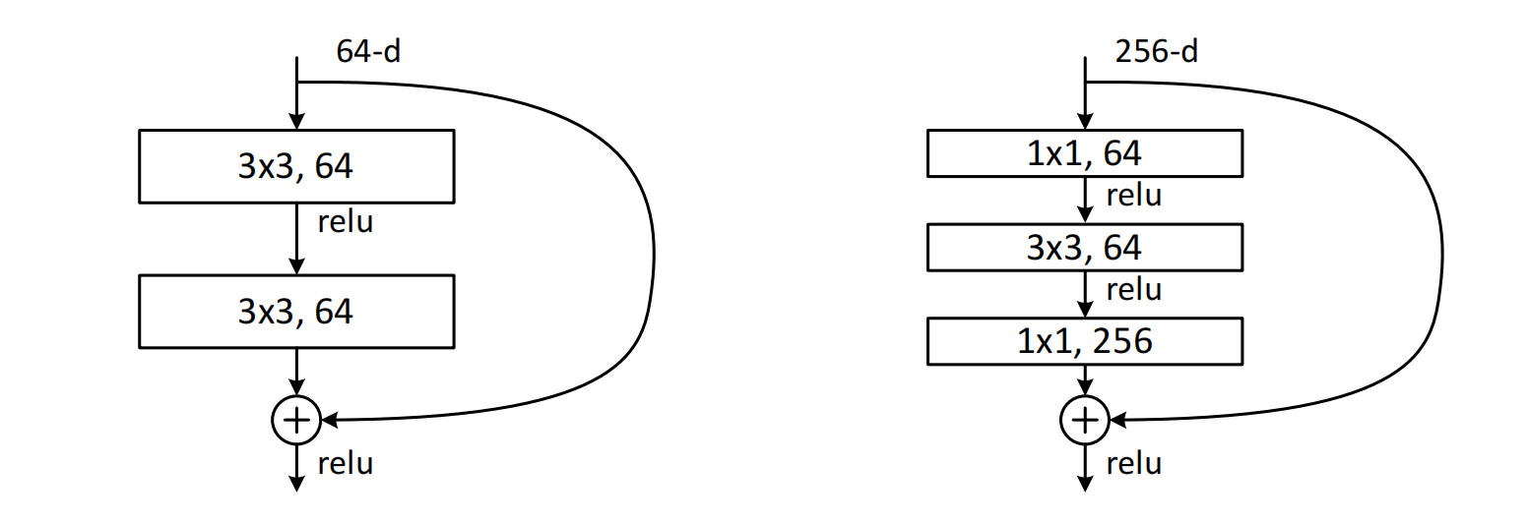
Label Smoothing：防止模型过度自信
Stochastic Depth：随机丢弃网络层
0 | 1 | 0 | 0 | 0
浅层网络较重要，更大概率保存下来
0.02 | 0.92 | 0.02 | 0.02 | 0.02
Mixup和Cutmix也能起到类似作用

Slide 6
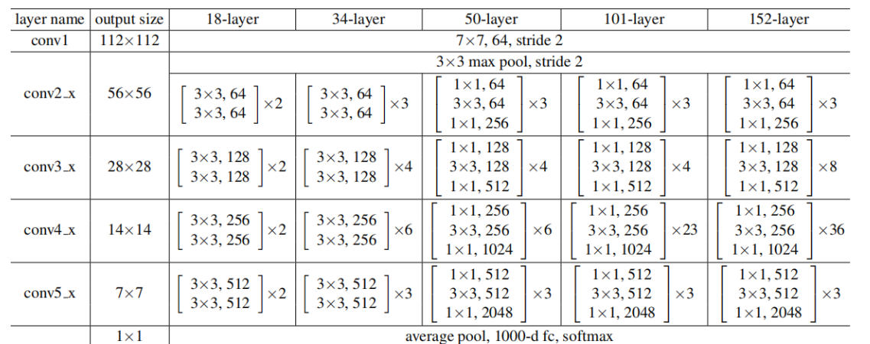
76.1%-->78.8%
表明传统卷积神经网络与VIT的差距,部分来源于训练技术
stage如何设置？
卷积策略？
卷积核大小？
用什么激活函数和归一化？放在哪？
其他设计能否优化？

Slide 7
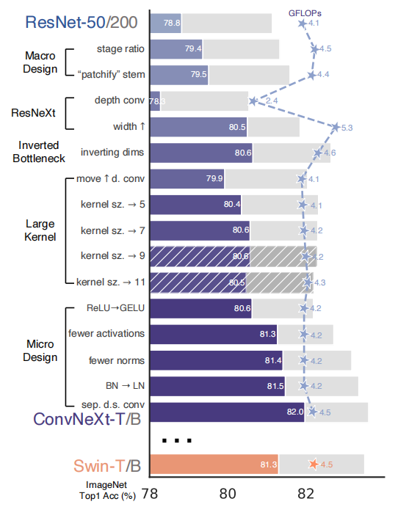
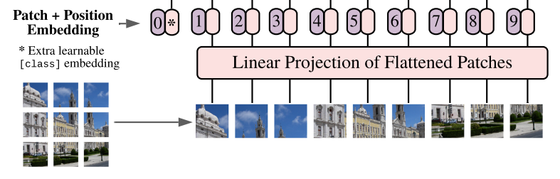
Swin-T的比例是（1，1，3，1）
将resnet50中的比例由（3，4，6，3）改为（3，3，9，3）
只是借鉴Swin-T经验，不一定是最优解
将stem换成卷积核大小为4，步长为4的卷积层

Slide 8
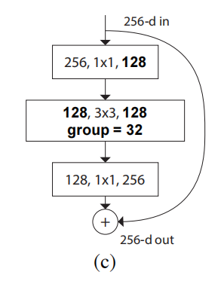
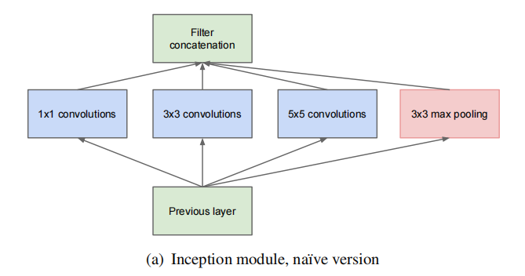
resnext
inception通过并行不同大小卷积核提取不同特征
resnext通过并行卷积不同通道提取不同特征

Slide 9
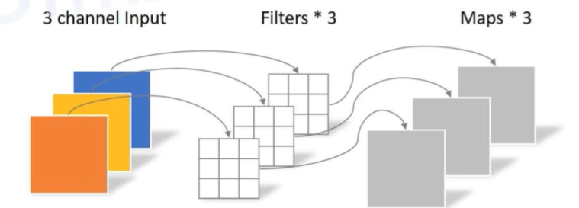
VIT：每个操作要么在空间维度上混合信息，要么在通道维度上混合信息
256-d in
256,1*1,1
256,1*1,1
(total 128)
256,1*1,1
depthwise conv
1,3*3,1
1,3*3,1
(total 128)
1,3*3,1
concatenate
并行学习不同通道之间的独立特征
128,1*1,256

Slide 10
降低计算量
输入通道从64改为96

Slide 11
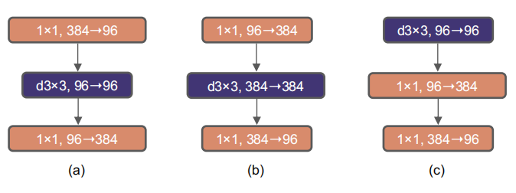
VIT的隐藏维度比输入维度宽四倍
为了减少计算以探究大卷积核，模仿Transformer上移卷积层。
VIT的注意力机制导致网络每一层都有图像的全局视野
SwinT尽管也是局部窗口的注意力，但感受野也是7*7

Slide 12
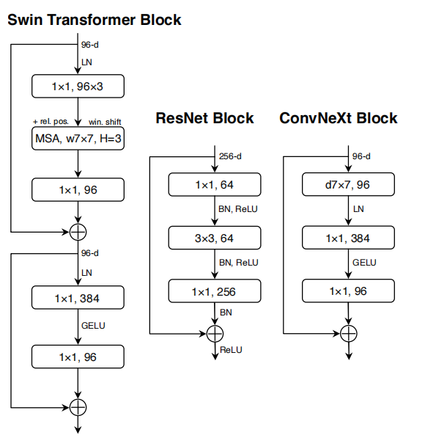
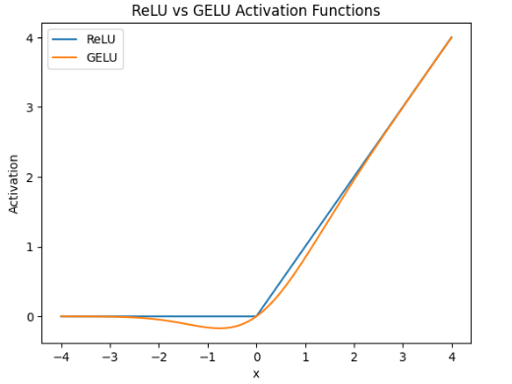

保留relu的特性同时
防止神经元死亡
更少的激活函数与归一化

Slide 13
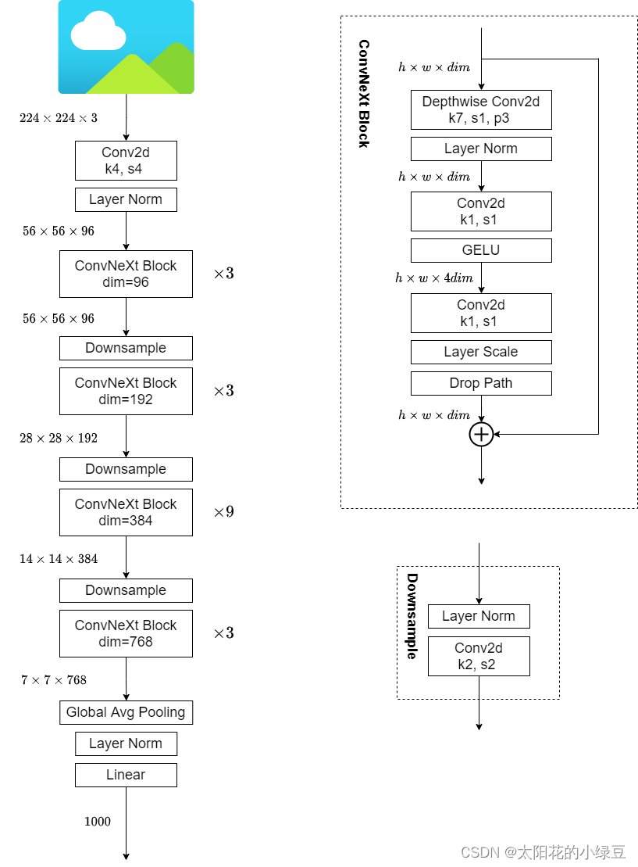
单独的下采样层

Slide 15
02
Single Shot MultiBox Detector
SSD

Slide 16
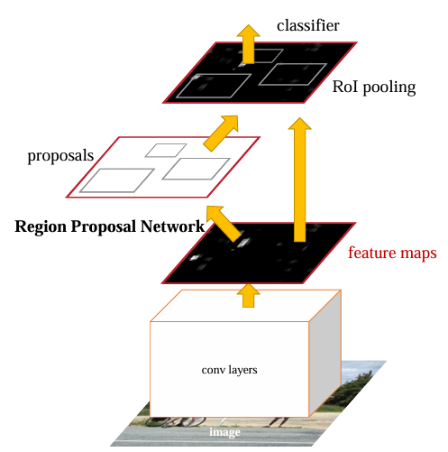
FasterRcnn的问题
检测速度较慢
对小目标检测效果差

Slide 17
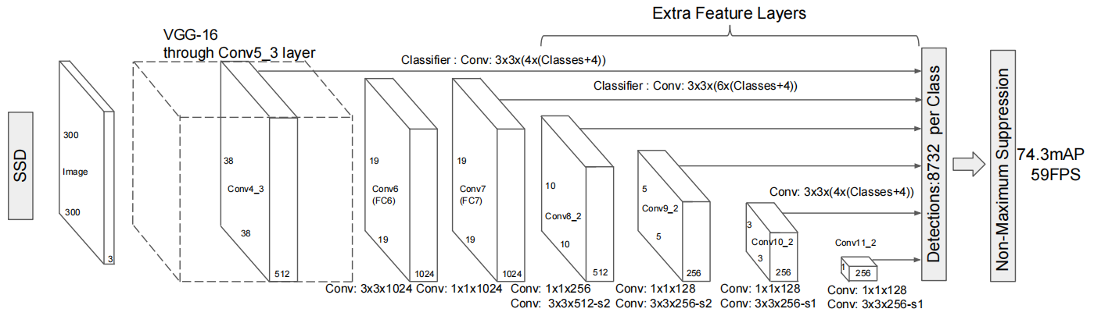
default boxes
单阶段同时找出框和分类结果
在多个尺度的特征图上同时进行检测

Slide 18
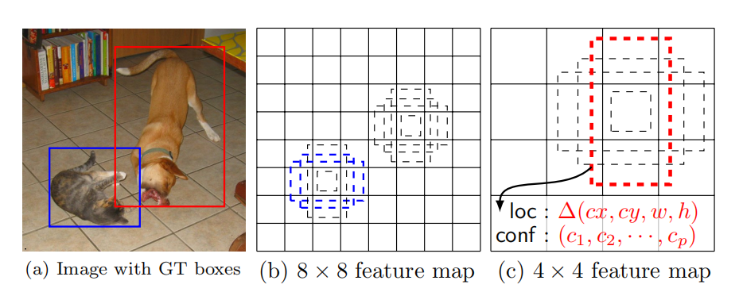
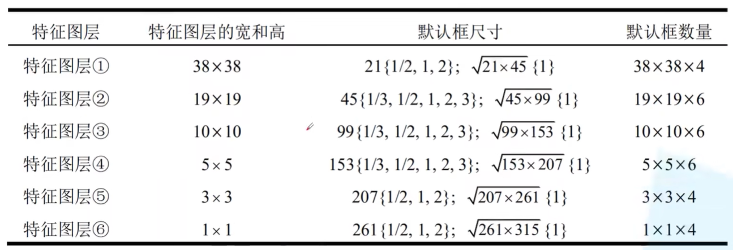
Default Boxes
对每一个特征图的每一个空间位置设定多个尺度，宽高比不一的default box
8732个框

Slide 19
正负样本选取和GT匹配
分类：正样本 + 负样本
回归：只对正样本
对default box
iou>0.5:正样本
iou<0.4:负样本
0.4-0.5：舍弃
对GT真实框
找对iou最大的box进行匹配
无论这个box的iou多小，都标记为正样本
防止真实框被忽略
尤其是小目标和特殊形状

Slide 20

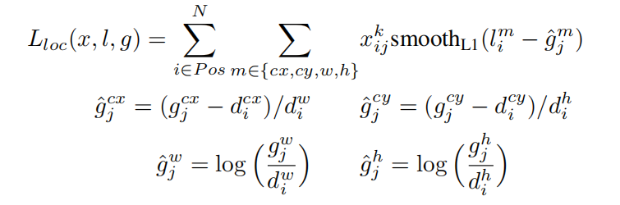
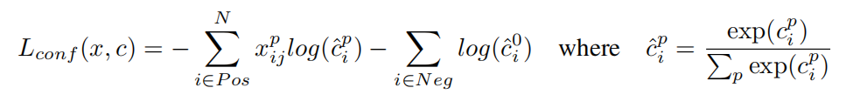
N防止由于图片目标数量差距大的问题
α用于平衡两个任务
定位损失
分类损失

Slide 21
Hard Negative Mining难负样本挖掘
Neg样本太多，模型全部预测为Neg，loss也会很低，难以有效训练。
每一轮
正向传播得到置信度
逐样本计算损失
保留损失较大负样本
参数更新
减少负样本数量
留下困难负样本

Slide 22
03
Focal Loss for Dense Object Detection
RetinaNet

Slide 23


Two stage VS One stage
VS
Two stage
One stage
Slow but more acurrate
Faster but not accurate enough
2stage提前删掉了一些影响训练的框

Slide 24
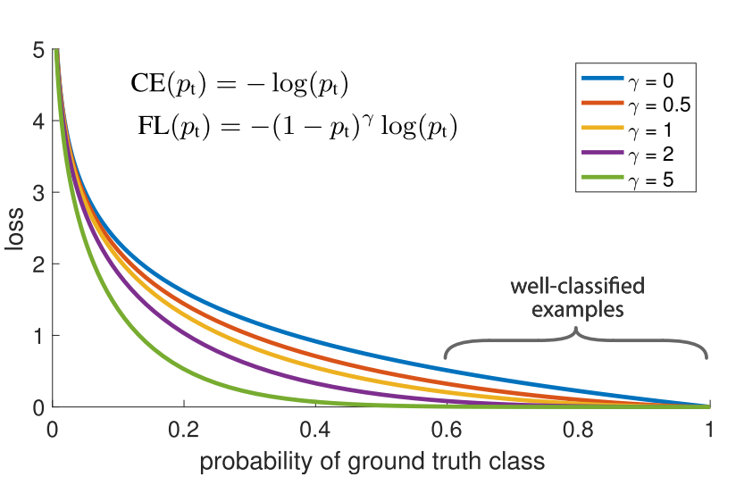
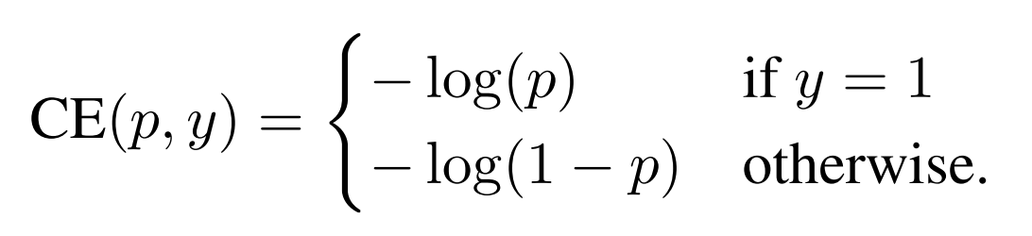
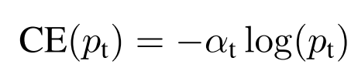
无法处理类别不平衡：模型会偏向预测样本量多的类别
无法分辨难易样本：简单但数量多的样本主导loss
参数通常设置为类别出现频次的倒数
通过给少类样本赋予大权重，解决类别不平衡问题
仍然没有解决简单样本loss占主导问题

Slide 25
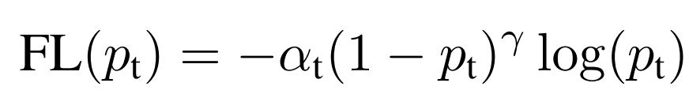
Focal Loss：重点训练困难样本
当样本被分类错误且p_{t}较小时，调制因子接近 1，损失不会受到影响。
当p_{t}趋近于 1 时，这个因子会趋近于 0，分类良好的样本对应的损失会被降低权重。
聚焦参数γ 调整简单样本的loss占比
在我们的实验中，γ取 2 时效果最佳

Slide 26
类别不平衡和模型初始化
二元分类模型在默认情况下会被初始化为：输出 y = −1 或 y = 1 的概率是相等的。
在目标检测时，由于大部分box都是背景，如果仍然使用p=0.5，会使得初始loss非常大。
我们用 π 表示先验概率，并将其设置为：让模型对前景样本的预估概率 p 保持较低水平（例如 0.01）。

Slide 27
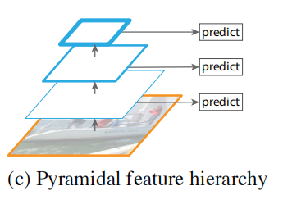
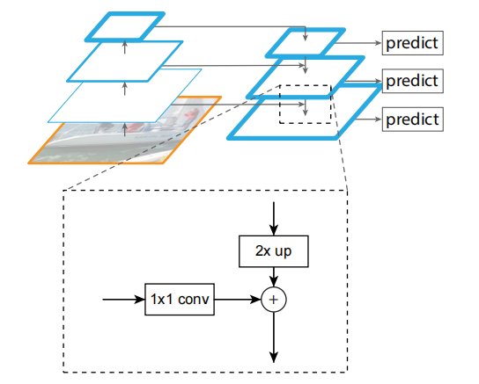
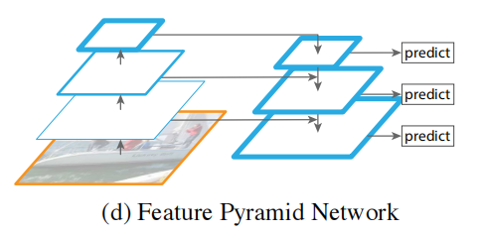

Slide 28
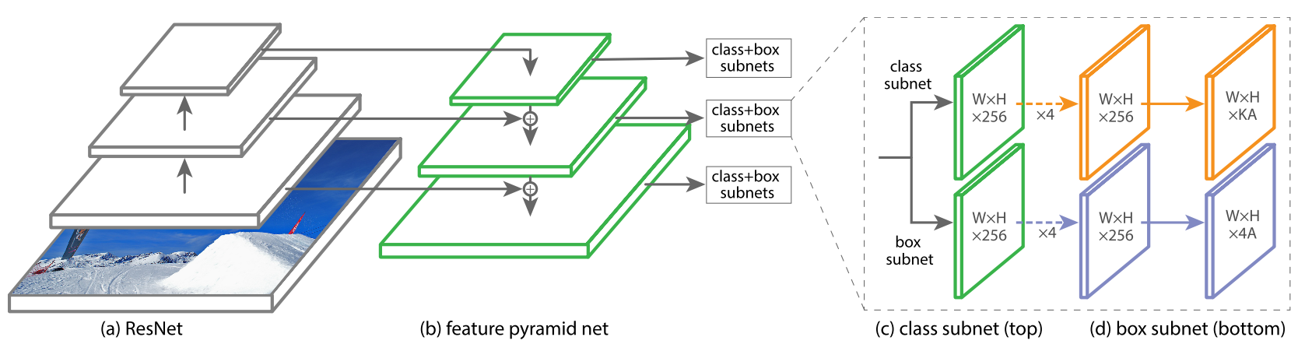
多层卷积
权重共享
特征图的融合

Slide 29
THANK YOU

